Slide 1
Filastrocca
La castagna Gelsomina

Slide 2
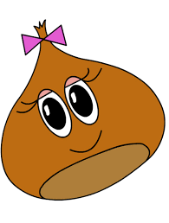
La castagna Gelsomina

Slide 3
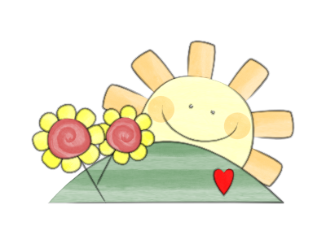
Si alza presto la mattina

Slide 4
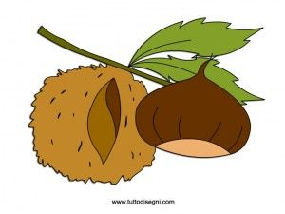
Esce piano dal suo riccio, rotolando nel terriccio.

